Slide 1

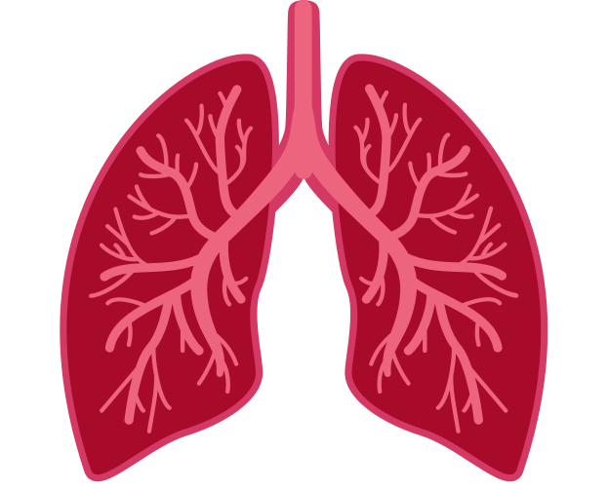


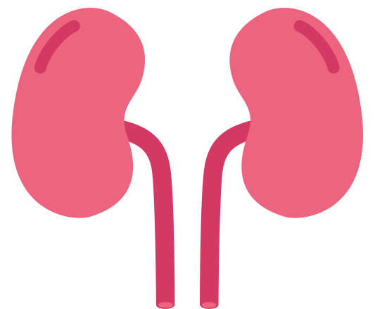
Varime
Proyecto Arquitectura de Software
Valeria Rudas Ruiz

Slide 2

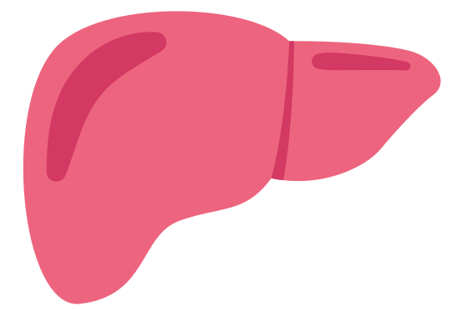
Contenido
1. |  | Contexto
2. |  | Requisitos Funcionales
3. |  | Requisitos No Funcionales
4. |  | Atributos de Calidad
5. |  | Ponderación

Slide 3
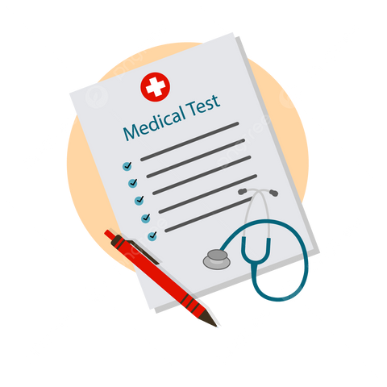
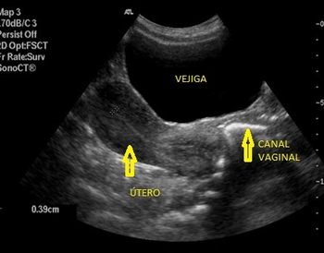
Contexto
El proyecto consiste en el desarrollo de una herramienta de inteligencia artificial basada en aprendizaje profundo para la detección temprana del cáncer de cuello uterino. Su enfoque integra el análisis de imágenes médicas, como ecografías, con datos clínicos relevantes, permitiendo la identificación de patrones complejos que podrían no ser detectados por métodos convencionales. El sistema permitirá a los usuarios autenticarse, cargar imágenes médicas y recibir un diagnóstico automatizado con predicción del estadio, nivel de riesgo y análisis de heterogeneidad tumoral. Esta solución busca apoyar el diagnóstico oportuno y preciso, especialmente en regiones con recursos limitados como el Valle del Cauca.
Varime

Slide 4
Contexto
Contexto
¿Para qué sirve?
Detección temprana
Evaluación de riesgo
Soporte al diagnóstico
Optimización del tratamiento
Reducción de costos y mortalidad
Accesibilidad en regiones con recursos limitados
¿A quién interesa?
Médicos y sus especialidades
Pacientes
Sistemas de salud pública
Centros de investigación
Desarrolladores de tecnología en salud

Slide 5
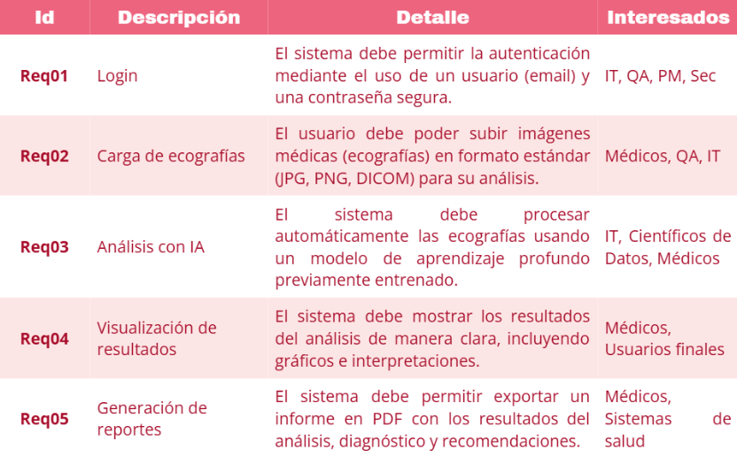
Requerimientos Funcionales

Slide 6
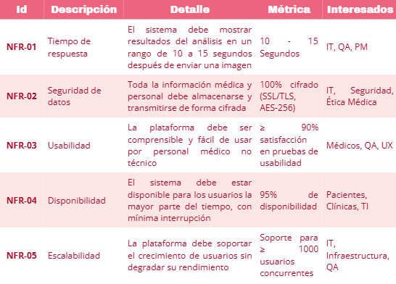
Requerimientos No Funcionales

Slide 7
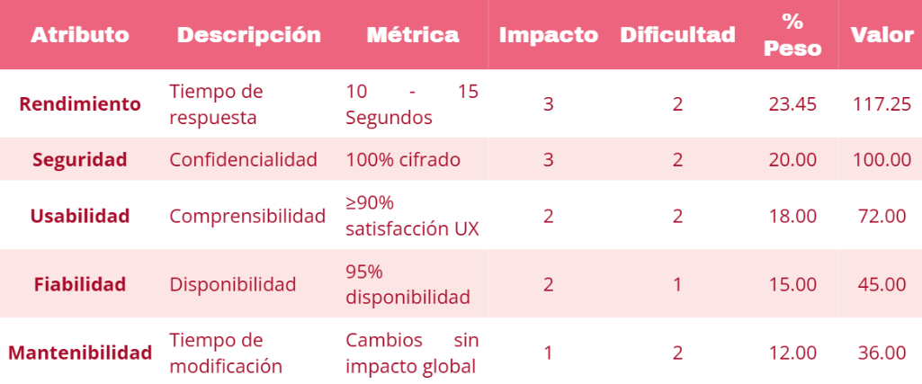
Atributos de Calidad

Slide 8
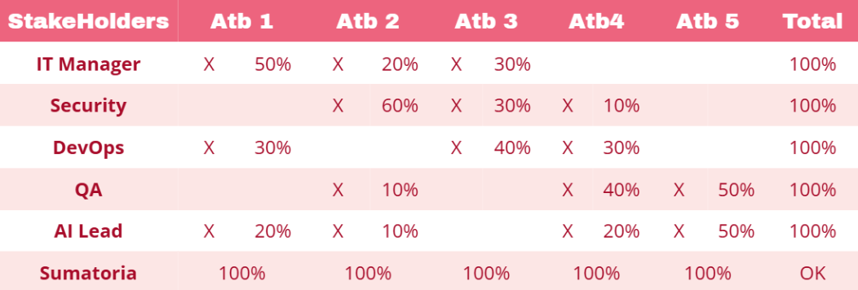
Ponderación

Slide 9
Valeria Rudas Ruiz
¡Muchas gracias!
por su atención

